Slide 1
مبادرات... نحو التميز كلية إدارة الأعمال
إعداد: وكالة الكلية للدراسات والتطوير

Slide 2
المحتويات:
تعليم الأقران
حقيبة مبتعث
نادي الخريجين
الإرشاد الأكاديمي
تدريب الطلاب
مبادرات الخطة الإستراتيجية
خاتمة

Slide 3
تعليم الأقران
إشراك الطلاب في مهمة التعليم لبعضهم البعض، وذلك بتنظيم عملية التعليم وبشكل داعم ومكمل للعملية التعليمية في الكلية.
من هم معلمو الأقران
كيف تصبح معلم أقران
معلم الأقران حقوق وواجبات
من هو المتعلم
دور المشرف الأكاديمي
دور عضو هيئة التدريس

Slide 4
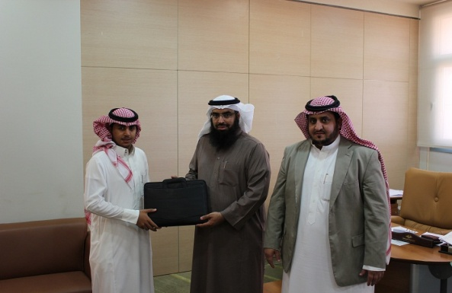
حقيبة مبتعث
الحقيبة في سطور:
تشتمل الحقيبة على مجموعة من الكتيبات والأدلة التي من شأنها أن تساعد المبتعث على معرفة المطلوب منه في بلد الابتعاث.
كتاب السفر للدراسة والحياة في الولايات المتحدة الأمريكية أنظمة وإجراءات , لمعالي الدكتور عبدالرحمن الداوود
دليل المبتعث الفقهي
دليل الابتعاث (الملحقية الثقافية بأمريكا)
إجراءات الابتعاث في الجامعة
مواقع منوعة

Slide 5
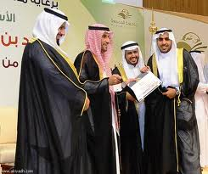
نادي الخريجين
نشأت فكرة نادي الخريجين ليكون حلقة وصل ما بين الخريج والكلية والإطلاع على تجارب الخريجين في العمل بالقطاعات الحكومية والخاصة للإفادة منها في توجيه الخريجين الجدد، ولموائمة مخرجات التعليم مع متطلبات سوق العمل.
مراحل الإعداد:
معرفة أعداد الخريجين
معرفة نسبة التوظيف لكل قسم
إقامة حفل سنوي
دراسة نقاط الضعف وتدعيم البرامج

Slide 6
بيانات إحصائية لخريجي الكلية
عدد ونسبة توظيف خريجي الكلية وفق التخصص:
القسم | المحاسبة | القانون
عدد الخريجين الإجمالي | 61 | 12
عدد الموظفين | 40 | 4
نسبة التوظيف | 66% | 33%
نسبة توظيف خريجي الكلية حسب فصل التخرج:
فصل التخرج | الفصل1 32/31 | الفصل2 32/31 | الفصل 1 33/32 | الفصل 2 33/32
نسبة توظيف الخريجين للكلية وفق سنة التخرج | 89% | 92% | 67% | 40%

Slide 8
الإرشاد الأكاديمي
يكتسب الإرشاد الأكاديمي بكلية إدارة الأعمال بجامعة المجمعة أهمية خاصة حيث يستهدف مساعدة الطلاب على تحقيق أعلى معدلات التحصيل العلمي كما أنه يساهم بشكل أساسي في المتابعة الدقيقة لمشاكل الطلاب وتقديم النصح والمشورة والتعاون معهم.
منجزات الفصل الدراسي الأول:
إقامة حفل استقبال المستجدين.
تعيين مرشد أكاديمي لكل قسم من أقسام الكلية.
نشر ثقافة الإرشاد الأكاديمي وبث الوعي بين الطلاب بضرورة التواصل مع المرشد الأكاديمي.
عقد اجتماعات دورية لمناقشة أوضاع الطلاب المستحقين للمتابعة خلال كل فصل دراسي.
إعداد كتيب بعنوان دليل الإرشاد الأكاديمي.

Slide 9
تدريب الطلاب
تقدم الكلية برامج زيارات وتدريب للطلاب مع التركيز على الخريجين منهم وذلك لتهيئتهم لسوق العمل.
عدد الحضور | القسم | المدرب/المسؤول | الدورة / الزيارة | م
20 | قسم القانون | أ.د أشرف جابر | صياغة العقود | 1
21 | قسم القانون | د. عاطف الشهاوي د. محمد فودة | مهارات إدارة العقود الإدارية | 2
19 | قسم القانون | د. احمد المساعدة | الأوراق التجارية في النظام السعودي | 3
18 | قسم القانون | د. نجيب عمر عوينات | تسوية النزاعات الدولية | 4
37 | قسم المحاسبة قسم إدارة الأعمال | د. ناصر الجارالله أ. عبدالله بن علي | ريادة الأعمال | 5
9 | قسم إدارة الأعمال | د. عبدالسلام بعارة أ. نقيان السعدوني | زيارة هيئة سوق المال | 6

Slide 10
مبادرات الخطة الإستراتيجية
خطوات تنفيذ مبادرات الخطة الاستراتيجية:
تقسيم مبادرات الخطة الإستراتيجية على سنوات الخطة الثلاث.
توزيع المبادرات لكل سنة إلى ستة حقائب مشاريع يشرف عليها نخبة من أعضاء هيئة التدريس في الكلية.
قامت الكلية بإعداد خطط تنفيذية لجميع مبادرات السنة الأولى وتم الانتهاء من عدد منها وجاري العمل على استكمالها.
قامت الكلية بعمل دراسات قبلية لجميع المبادرات وذلك تمهيداً لعمل دراسات بعدية عند انتهاء فترة المبادرة لمعرف نسبة التحسن ومقارنتها بالمستهدف من الخطة الإستراتيجية.

Slide 11
حقيبة الأنشطة الطلابية |  | مشرف الحقيبة | أ. نقيان السعدوني
رقم المبادرة | المبادرة | المسئول | نسبة الانجاز | تاريخ الانتهاء المتوقع
1 | وضع خطة لجميع برامج النشطة الطلابية في الكلية ووضع البرامج والجدول الزمني لها. | أ. نقيان السعدون | 100% | 15 / 11/ 1433 هـ
2 | تنظيم مسابقة علمية وعملية في مجال الحاسب الآلي وإعداد دورات تدريبية في مجال اللغة الإنجليزية وغيرها. | أ. نقيان السعدون | 20% | 21/ 3/ 1434 هـ
3 | وضع دراسة مدى مشاركة الطلاب في الأنشطة (الواقع والطموح). | أ. نقيان السعدون | 10% | 1/ 7/ 1434 هـ
4 | تنظيم مسابقة لتقديم جوائز مالية لأفضل الأبحاث الطلابية على مستوى الكلية. | أ. نقيان السعدون | 0% | 6/ 4/ 1434 هـ
حقيبة الأنظمة واللوائح |  | مشرف الحقيبة | د. عاطف الشهاوي
رقم المبادرة | المبادرة | المسئول | نسبة الانجاز | تاريخ الانتهاء المتوقع
1 | إعداد دراسة عن اللوائح والأنظمة الإدارية في الكلية | د. رامي شقير د. عاطف الشهاوي | 60% | 16 / 2 / 1434 هـ
2 | إعداد دليل للأخلاقيات المهنية والمسئولية الاجتماعية | د. هاشم بني خلف د. عاطف الشهاوي | 50% | 23 / 2 / 1434 هـ
3 | إعداد لائحة دعم مشاركة الطلاب في المؤتمرات المحلية والدولية ماليا ومعنوياً | د. سائد د. عاطف الشهاوي | 50% | 3 / 3 / 1434 هـ
4 | إعداد لائحة توضح المعايير والضوابط الخاصة بالقبول بالكلية وفق كفا يات الطلاب | د. هاشم بني خلف د. عاطف الشهاوي | 40% | 14 / 3 / 1434 هـ
5 | إعداد لائحة لآلية تقديم جوائز مالية وعينية للمتميزين من الطلاب في مجال الأنشطة الطلابية | د. سائد د. عاطف الشهاوي | 30% | 1 / 4 / 1434 هـ
حقيبة الارشاد الاكاديمي |  | مشرف الحقيبة | د. نجيب عوينات
رقم المبادرة | المبادرة | المسئول | نسبة الانجاز | تاريخ الانتهاء المتوقع
1 | تصميم برنامج لاجتماعات دورية بين المشرفين الأكاديميين والطلاب . | د. رامي شقير د. نجيب عوينات | 90% | 2/13/ 1434 هـ
2 | عمل كتيبات ونشرات دورية خاصة بالإرشاد الأكاديمي | د. رامي شقير د. نجيب عوينات | 70% | 3/1/ 1434 هـ
3 | وضع برامج توعية في مجال خدمات الإرشاد الأكاديمي | د. أمجد الشرفاء | 50% | 5/25/ 1434 هـ
4 | إعداد برامج توعية للمستفيدين في مجال التخصصات الموجودة في الكلية. | أ. محمد زارعي | 50% | 4/1/ 1434 هـ
5 | إعداد آليات لاستهداف المتفوقين من طلاب الثانوية العامة لزيارة الكلية والاطلاع عليها . | د. نجيب عوينات | 20% | 1/6/ 1434هـ

Slide 12
حقيبة التدريب وتطوير المهارات |  | مشرف الحقيبة |  | د. صفوان المطالقة أ. عبد الله بن علي
رقم المبادرة | المبادرة | المسئول | نسبة الانجاز |  |  | تاريخ الانتهاء المتوقع
1 | تصميم برنامج تدريبي للطلاب حول طرق الاستذكار الجيد | د. عبدالجليل ادريس | 75% |  |  | 1-4-1434هـ
2 | إعداد دورة تدريبية عن تنويع طرق التدريس الفعال لتشمل المحاضرات-الدروس العلمية-التدريب الميداني-مجموعات العمل-زيارات حقلية – بحث - حل مشكلة - ورش عمل - مناقشات مفتوحة. | د. معتز طلعت | 75% |  |  | 1-4-1434هـ
3 | إعداد برنامج للتدريب الميداني للطلاب. | أ. عبد الله بن علي | 50% |  |  | 3-5-1434هـ
4 | تنظيم ورشة عمل متخصصة في بناء المقررات التعليمية والمناهج الدراسية. | د. صفوان مطالقة | 50% |  |  | 3-5-1434هـ
5 | إعداد برنامج لكيفية وتبسيط الإجراءات الإدارية اللازمة لالتحاق أعضاء هيئة التدريس بالمؤتمرات. | د. ابراهيم الارناوط | 60% |  |  | 6-4-1434هـ
6 | إعداد نشرات ثقافية عن المعرفة المتجددة | أ. سلمان ابو لحية | 60% |  |  | 6-4-1434هـ
7 | إعداد دراسة للاحتياجات التدريبية والمتطلبات الوظيفية لمنسوبي الكلية. | د. معتز طلعت | 50% |  |  | 7-6-1434هـ
8 | إعداد برنامج تدريبي لتنمية قدرات العاملين بالكلية. | د اباهيم المشاقبة | 75% |  |  | 1-4-1434هـ
حقيبة الموارد المادية والبشرية |  | مشرف الحقيبة |  | د. محمد عباس محمد
رقم المبادرة | المبادرة | المسئول | نسبة الانجاز |  |  | تاريخ الانتهاء المتوقع
1 | إعداد برنامج لتطبيق التعاملات الالكترونية في المجال الإداري | د. معتز طلعت | 40% |  |  | 15-4-1434هـ
2 | وضع خطة لتجهيز معامل الحاسب الالي | د. سهيل بني مصطفي | 25% |  |  | 29-3-1434هـ
3 | إعداد برنامج لصيانة وتطوير القاعات الدراسية | د. هشام الجمل | 90% |  |  | 15-2-1434هـ
4 | إعداد برنامج دوري للتعاقد مع اعضاء هيئة التدريس من حاملي شهادة الدكتوراه) | د. سلمان أبو لحية | 90% |  |  | 15-2-1434هـ
حقيبة الدراسات والمعلومات والتقارير |  | مشرف الحقيبة |  |  | أ.د. طارق إسماعيل
رقم المبادرة | المبادرة | المسئول | نسبة الانجاز |  |  | تاريخ الانتهاء المتوقع
1 | إعداد نشرات تربوية ومجلات تثقيفية للطلاب في استخدامات الأنترنت في البحث والتعلم في إطار أنشطة الأندية الطلابية . | د. محمد فودة | 30% |  |  | 15-4-1434هـ
2 | قاعدة بيانات للطلاب الخريجين وتخصصاتهم | أ. عبد الله بن علي | 40% |  |  | 15-4-1434هـ
3 | إعداد مطبوعات لتشجيع وتحفيز نشر ثقافة المشروعات البحثية المشتركة بين التخصصات المختلفة . | د. امجد الشرفاء | 20% |  |  | 8-4-1434هـ
4 | إعداد خطة لآلية نشر ثقافة الجودة والعمل المتقن في الكلية . | د. حازم المعايطة | 30% |  |  | 15-5-1434هـ
5 | إعداد خطة لتنفيذ البرامج والفعاليات داخل الكلية | د. حازم المعايطة | 20% |  |  | 15-5-1434هـ
6 | إعداد دراسة عن زيادة معدل التوظيف من السعوديين على درجة معيد ومحاضر والحاصلين علي درجة الدكتوراه، ووضع برنامج لآلية التعاقد معهم . | د. محمد فودة | 40% |  |  | 1-3-1434هـ

Slide 13
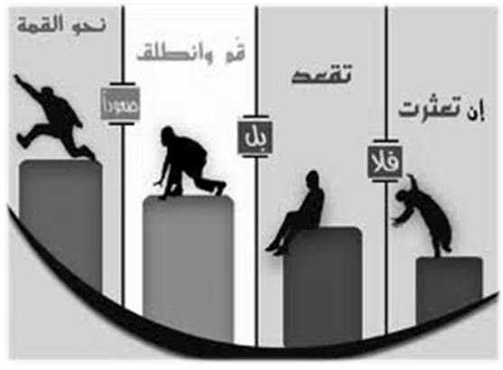
خاتمة
عندما تصل إلى عمق معنى كلمة النجاح
تجد أنها ببساطة تعني الإصرار

